Slide 1
Partneri alapoktatás

Slide 2
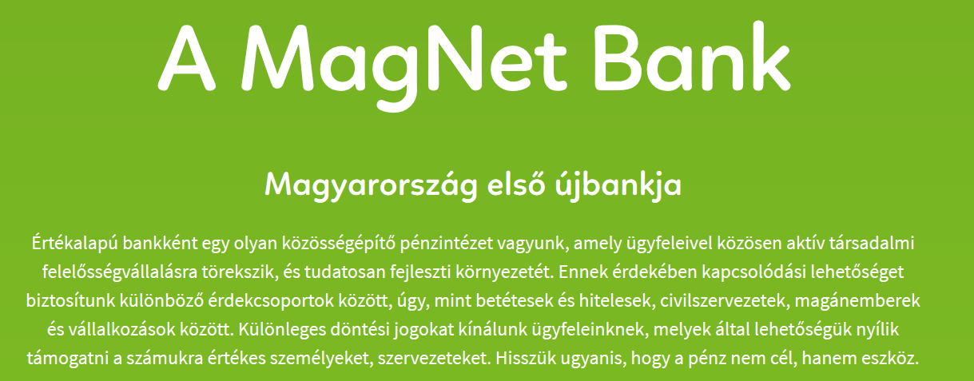
Partneri alapoktatás

Slide 3
A BANKOK SZEREPE
A világ, a gazdaság körülöttünk javarészt hitelből épül.
Egyáltalán nem mindegy, hogy milyen ügyek jutnak forráshoz, finanszírozáshoz és melyek nem.
Stratégia középpontjában a bank által kezelt pénz és annak a környezetünkre, társadalmunkra gyakorolt hatása áll.
Notes:
Döntéseink hatása ma már tisztábban látszódik.
Döntéseink következményei egyre nyilvánvalóbbak.

Slide 4
AZ ÜZLETI KÖRNYEZET LASSAN, DE VÁLTOZIK…
Notes:
óriásvállalatok vezetői nyilatkoznak önkritikusan, felelősebben e témában…
fordíthatnánk így is; „ne származzon üzleti hasznom olyan dolgokból, amiből másnak kára keletkezik.”

Slide 5
…AHOGY A FOGYASZTÓI DÖNTÉSEK IS
Notes:
Magyarországon 1,2 millió főre becsülik a tudatos fogyasztói réteget

Slide 6
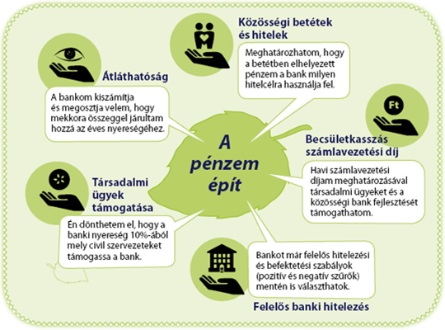
MIT TEHET EGY BANK?
Notes:
Nem CSR programokat indítunk, hanem az alaptevékenységünkbe, termékeinkbe ágyazzuk a társadalmi felelősségvállalást

Slide 7
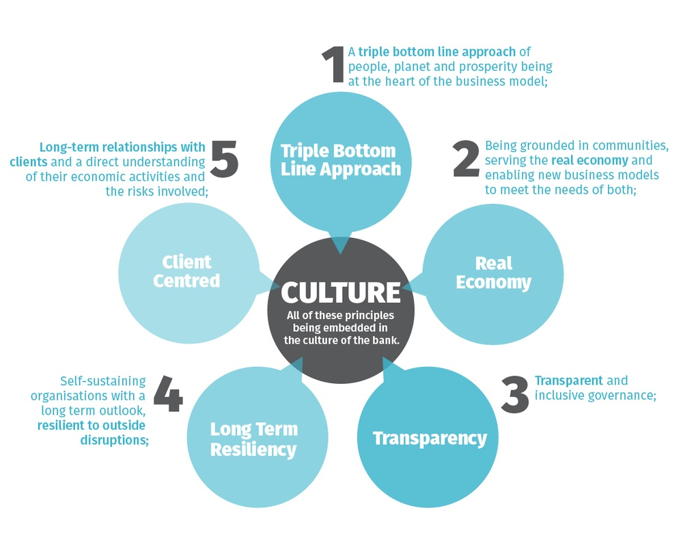
ÉRTÉKALAPÚ SZEMLÉLET >>>
NEMZETKÖZI MOZGALOM
Notes:
A GABV tagbankok stratégiájában ezek kulcsfontosságú tényezők:
TBL: (a gazdasági fókuszt felváltó emberközpontú, és környezet alapú megközelítés), Reálgazdaságba helyezik vissza a megtakarításokat. Transzparenciát hirdetnek a banktitokkal szemben. Válságállóbbakká válnak a modelljük alapján. És ügyfélcentrikusak. Mindezeket a szervezeti kultúrába ágyazva teszik.
54 hasonló bank működik világszerte, mi 2016 óta vagyunk tagjai a mozgalomnak

Slide 8
ÉRTÉKALAPÚ FINANSZÍROZÁS
Kimagasló a piaci részesedésünk az alternatív iskolák, a civilek, a hazai filmek, a naperőmű parkok, elektromos autóflották finanszírozása terén

Slide 9
A MagNet Magyar Közösségi Bank
1995-ben magyar magánszemélyek alapították – HBW takarékszövetkezetként
2008-tól bank és 2010-től MagNet Magyar Közösségi Bank – Magyarország első Újbankja
2013-ban a BPH felvásárlása
2016-tól GABV tagság elnyerése
Tulajdonosi kör = menedzsment, politikailag független
100%-ban magyar tulajdonosi háttér
Több, mint 23 éve működünk nyereségesen
8 bankfiók, 40.000 ügyfél
2018-ban hetedik alkalommal az Év társadalmilag felelős bankja a MasterCard Év Bankja versenyen.
Notes:
A MagNet Bank története
Magyar magánszemélyek alapították – 1995-ben HBW takarékszövetkezetként
2008-tól bank és 2010-től MagNet Magyar Közösségi Bank – Magyarország első Újbankja
2013-ban a BPH felvásárlása
Tulajdonosi kör = menedzsment
12 bankfiók, 40.000 ügyfél

Slide 10
Közösségi Betét és Hitel
A MENTOR betét –
tulajdonosa a betét elhelyezésekor kiválaszthatja, melyik MENTOR hitelfelvevő ügyfelünk hitelét kívánja kedvezményesebbé tenni betétje által.
A SZFÉRA betét –
tulajdonosa a betét elhelyezésekor az általunk támogatott SZFÉRA hitelcélok közül választhat (pl. Biogazdálkodás), és a bank a betétből a megjelölt szférába helyez ki hitelt.

Slide 11
Mentor-Szféra Plusz Program
Valamennyi lakossági - nem kamattámogatott - jelzáloghitel termékkel az Adós csatlakozhat a Mentor-Szféra Plusz Programhoz, amely révén hiteldíja csökkenthető (utólagos jóváírt közösségi hiteldíj-kedvezmény formájában).
https://www.magnetbank.hu/a-kozossegi-bankrol/kozossegi-betet-es-hitel

Slide 12
Mekkora a közösségi hatásod?
Társadalmi céljaink megvalósításához hozzájárulhatsz a következő közösségi termékek igénybevételével:
Közösségi Adományozási Program
Segítő Bankkártya
Becsületkassza
Közösségi Betét
Egyéni Adományozás

Slide 13
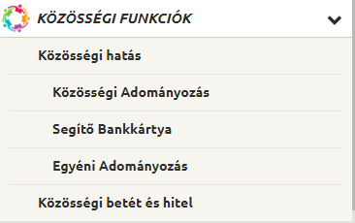
Közösségi hatás
NetBankon keresztül követhető
Elem | Súly
Közösségi adományozás | 15%
Segítő bankkártya | van beállítva, de nincs vásárlás: 15% van beállítva és van vásárlás: 30%
Közösségi betét | 20%
Becsületkassza | Önköltség alatt: 25% Önköltség felett: 35%
+egyéni adományozási program | +15%

Slide 14
Közösségi ügyfél” kedvezmény
A, az Adós Közösségi Hatása legalább 65% vagy
Segítő bankkártya – MagNet bankos Bankkártyás vásárlásaiddal másnak is örömet szerezhetsz anélkül, hogy ez Neked pénzbe kerülne! A vásárlás után mi automatikusan támogatjuk az általad választott társadalmi szervezetet.
Közösségi betét - Mentor Plusz Betét és Szféra Plusz Betétekkel minden erőfeszítés vagy többletköltség nélkül kedvezményesebbé teheted az általad kiválasztott hitelfelvevő (pl. családtag, barát vagy más szervezet) hiteldíját, ezzel jelentősen segítve őt.
Becsületkasszás számlavezetési díjat - Lakossági ügyfeleink számára felkínáljuk a választás lehetőségét, hogy 0-1000 forint között válasszanak egy általuk méltányosnak tartott összeget számlavezetésükért cserébe.
Bank Közösségi Adományozási Programjában (KAP) - Szívügyünk a társadalmi felelősségvállalás. Lehetőséget biztosítunk arra, hogy ügyfeleink könnyedén szerepet vállaljanak, fontos ügyeket segítsenek a bank profitjából a társadalmi szervezeteket támogató kezdeményezésünkön - a Közösségi Adományozási Programon (KAP) - keresztül. Mi ehhez ajánljuk fel évről-évre a nyereségünk 10 %-át
B, az Adós az érintett jelzáloghitel ügylettel csatlakozik a Mentor-Szféra Plusz Programhoz

Slide 15
EGYEDÜLÁLLÓ TÁMOGATÁSI FORMÁK A CIVIL SZERVEZETEK SZÁMÁRA
*Közösségi Adományozási Program
*Egyéni Adományozási Program
*Segítő bankkártya
*Ajánlókártya
Notes:
Our banks
Affinity Credit Union
Canada
Alternative Bank Switzerland
Switzerland
Amalgamated Bank
USA
Assiniboine Credit Union
Canada
Banca Etica
Italy
Banco Ademi
Dominican Republic
Banco FIE
Bolivia
Banco Solidario
Ecuador
BancoSol
Bolivia
Bank of Palestine
Palestine
Bank Australia
Australia
Beneficial State Bank
USA
BRAC Bank
Bangladesh
Caisse d’économie solidaire Desjardins
Canada
Caja Arequipa
Peru
Centenary Bank
Uganda
City First Bank of DC
USA
Cooperativa Abaco
Peru
Crédit Coopératif
France
Cultura Bank
Norway
Ecology Building Society
United Kingdom
Ekobanken
Sweden
First GREEN Bank
USA
The First MicroFinance Bank - Tajikistan
Tajikistan
Freie Gemeinschaftsbank Genossenschaft
Switzerland
GLS Bank
Germany
LAPO Microfinance Bank
Nigeria
MagNet Hungarian Community Bank
Budapest, Hungary
Merkur Cooperative Bank
Denmark
New Resource Bank
USA
NMB Bank Limited
Nepal
SAC Apoyo Integral, S.A.
El Salvador
Southern Bancorp
USA
Sunrise Banks
USA
Teachers Mutual Bank Limited
Australia
The First MicroFinance Bank-Afghanistan (FMFB-A)
Afghanistan
Triodos Bank
Europe
Vancity
Canada
VSECU (Vermont State Employees Credit Union)
USA
Vision Banco
Paraguay
XacBank
Mongolia

Slide 16
MagNet Bank fiókhálózata
8 fiók, 5 budapesti és 3 vidéki
3 Közösségi Pont – Balassi Bálint utcában, Székesfehérvárott és Újbudán
Belvárosi Közösségi pont

Slide 17
Jelzáloghitelek
Notes:
A MagNet Bank története
Magyar magánszemélyek alapították – 1995-ben HBW takarékszövetkezetként
2008-tól bank és 2010-től MagNet Magyar Közösségi Bank – Magyarország első Újbankja
2013-ban a BPH felvásárlása
Tulajdonosi kör = menedzsment
12 bankfiók, 40.000 ügyfél

Slide 18
Lakossági jelzáloghitelek - terméktérkép
Kamatozás / hitelcél | 6 havi BUBOR + felár | 5 éves kamatperiódus |  | 10 éves kamatperiódus
 | Piaci | Piaci | Támogatott | Piaci
Lakásvásárlás | MagNet Lakáshitel MagNet Új Társasházi Lakáshitel | MagNet Stabil Ötös Lakáshitel MagNet Stabil Ötös Új Társasházi Lakáshitel | MagNet 10+10 Otthonteremtési kamattámogatott hitel | MagNet Stabil Tízes Lakáshitel MagNet Stabil Tízes Új Társasházi Lakáshitel
Felújítás, korszerűsítés | MagNet Lakáshitel | MagNet Stabil Ötös Lakáshitel | - | MagNet Stabil Tízes Lakáshitel
Szabad felhasználásra | MagNet Jelzáloghitel | Magnet Stabil Ötös Jelzáloghitel | - | Magnet Stabil Tízes Jelzáloghitel
Hitelkiváltás (lakáscélú) | MagNet Lakáshitel | MagNet Stabil Ötös Lakáshitel | - | MagNet Stabil Tízes Lakáshitel
Hitelkiváltás (nem lakáscélú) | MagNet Jelzáloghitel | MagNet Stabil Ötös Kiváltó Hitel | - | MagNet Stabil Tízes Kiváltó Hitel
Nincs építési és bővítési célra nyújtott, és további kamattámogatott hitelek.
Notes:
A MagNet Bank története
Magyar magánszemélyek alapították – 1995-ben HBW takarékszövetkezetként
2008-tól bank és 2010-től MagNet Magyar Közösségi Bank – Magyarország első Újbankja
2013-ban a BPH felvásárlása
Tulajdonosi kör = menedzsment
12 bankfiók, 40.000 ügyfél

Slide 19
Termékek
Jelzálogjog fedezete mellett nyújtott hitelek:
MagNet Lakáshitel, MagNet Stabil Ötös Lakáshitel, MagNet Stabil Tízes Lakáshitel
lakóingatlan vásárlása (használt és új – használatba vételi engedéllyel rendelkező)
építési telek vásárlása
üdülő, hétvégi ház, nyaraló vásárlása
lakóingatlan felújítása, korszerűsítése
lakáscélú kölcsönök kiváltása
MagNet Új Társasházi Lakáshitel, MagNet Stabil Ötös Új Társasházi Lakáshitel, MagNet Stabil Tízes Új Társasházi Lakáshitel,
MagNet Bank által finanszírozott új építésű társasházi lakás vásárlása (nem rendelkezik még használatba vételi engedéllyel)
MagNet Jelzáloghitel
szabadon felhasználható, cél megjelölése nélkül
korábban felvett nem lakáscélú hitel kiváltása
MagNet Stabil Ötös Jelzáloghitel, MagNet Stabil Tízes Jelzáloghitel
szabadon felhasználható, cél megjelölése nélkül
MagNet Stabil Ötös Kiváltó Hitel, MagNet Stabil Tízes Kiváltó Hitel
korábban felvett nem lakáscélú hitel kiváltása.
Magnet 10 + 10 Otthonteremtési Kamattámogatott Hitel
Notes:
A MagNet Bank története
Magyar magánszemélyek alapították – 1995-ben HBW takarékszövetkezetként
2008-tól bank és 2010-től MagNet Magyar Közösségi Bank – Magyarország első Újbankja
2013-ban a BPH felvásárlása
Tulajdonosi kör = menedzsment
12 bankfiók, 40.000 ügyfél

Slide 20
Jelzáloghitelek – általános termékjellemzők
Kölcsön devizaneme
HUF
Kölcsön összege
minimális összege: 1.000.000,- Ft,
maximumát az ügyletlimit határozza meg, nincs termékmaximum
Kölcsön futamideje
minimum: 4 év (Stabil Ötös: 5 év, Stabil Tízes: 10 év)
maximum: 30 év
A futamidő az egész év egész számú többszöröse lehet.
Kölcsön törlesztése
Kizárólag Bankunknál vezetett lakossági bankszámláról, lehet speciális korlátozott funkcionalitású használható is
Törlesztés napja: minden naptári hónap 10. napja
Annuitásos (türelmi idő nélkül)
Notes:
A MagNet Bank története
Magyar magánszemélyek alapították – 1995-ben HBW takarékszövetkezetként
2008-tól bank és 2010-től MagNet Magyar Közösségi Bank – Magyarország első Újbankja
2013-ban a BPH felvásárlása
Tulajdonosi kör = menedzsment
12 bankfiók, 40.000 ügyfél

Slide 21
MagNet Lakáshitel hitelcélok
Vásárlás
családi ház, társasházi lakás, üdülő, hétvégi ház, építési telek megvásárlása
csak önállóan forgalomképes ingatlan megvásárlása
adásvételi szerződéssel kapcsolatos követelményekről külön tájékoztató
Felújítás, korszerűsítés
Lakó vagy üdülőingatlan, nem építési engedély köteles, az épület alapterületének növelésével nem járó, átalakítási, helyreállítási, felújítási, állagmegóvási, korszerűsítési munkálatok, továbbá épületgépészeti berendezésekkel történő fejlesztések finanszírozása.
A főbb munkálatokat a benyújtandó költségkimutatásban kell feltüntetni.
Folyósítás egy összegben előre történik, a kölcsön felhasználását a Bank a helyszínen ellenőrizheti.
Notes:
A MagNet Bank története
Magyar magánszemélyek alapították – 1995-ben HBW takarékszövetkezetként
2008-tól bank és 2010-től MagNet Magyar Közösségi Bank – Magyarország első Újbankja
2013-ban a BPH felvásárlása
Tulajdonosi kör = menedzsment
12 bankfiók, 40.000 ügyfél

Slide 22
MagNet Lakáshitel hitelcélok
Lakáscélú hitel kiváltása
Lakáscélú hitelek kiváltására igényelt kölcsönt – árazásban lakáscélú kondíciókkal, minden egyéb jelzáloghitel kondíciókkal
Ha a hitel célja kizárólag a lakáscélú hitel kiváltása, ha van szabad felhasználásra, vagy egyéb célra igényelt kölcsön is, akkor már Jelzáloghitel kondíciókkal
Nem lakáscélú hitel kiváltása
Kiváltható kölcsönök köre:
hitelintézet, valamint pénzügyi vállalkozás által nyújtott kölcsön, (amennyiben az nem áll felszámolás csődeljárás, vagy végelszámolás alatt)
lakás-takarékpénztárak által nyújtott kölcsönök
munkáltatói kölcsön
helyi önkormányzat által nyújtott kölcsön
magánszemély vállalkozásának nyújtott hitelintézeti kölcsön
jelzáloggal nem fedezett kölcsönök kiváltása (pl. személyi kölcsön, de hitelkeretek nem lehetnek)
Notes:
A MagNet Bank története
Magyar magánszemélyek alapították – 1995-ben HBW takarékszövetkezetként
2008-tól bank és 2010-től MagNet Magyar Közösségi Bank – Magyarország első Újbankja
2013-ban a BPH felvásárlása
Tulajdonosi kör = menedzsment
12 bankfiók, 40.000 ügyfél

Slide 23
Árazást befolyásoló tényezők
Piaci hiteleknél az alkalmazott kamatfelár illetve a kamat mértéke az alábbi tényezőktől függ:
A kölcsön céljától:
Lakáscélra kedvezőbb hitelkamat, mint szabad felhasználásra, vagy nem lakáscélú hitel kiváltására.
Vállalt havi jóváírás
100.000 Ft felett
Kölcsön összegétől
Elért kamatfelár- illetve kamatkedvezmények
Hitelintézeti munkavállalói kedvezmény
Közösségi ügyfél kedvezmény
+ 1 Mentor-Szféra Plusz Program
Notes:
A MagNet Bank története
Magyar magánszemélyek alapították – 1995-ben HBW takarékszövetkezetként
2008-tól bank és 2010-től MagNet Magyar Közösségi Bank – Magyarország első Újbankja
2013-ban a BPH felvásárlása
Tulajdonosi kör = menedzsment
12 bankfiók, 40.000 ügyfél

Slide 24
Hitelkamat – Stabil Ötös Lakáshitel termékek
 |  | Kölcsönösszeg 1 | Kölcsönösszeg 2 | Kölcsönösszeg 3
 |  | -8 M Ft | +8 M Ft - 20 M Ft | 20 M Ft+
Jóváírás 1 | -100e Ft* | 5,77% | 5,27% | 4,77%
Jóváírás 2 | +100e Ft - 300e Ft | 5,27% | 4,77% | 4,52%
Jóváírás 3 | +300 e Ft - 500e Ft | 4,77% | 4,32% | 4,27%
Jóváírás 4 | 500e Ft felett | 4,52% | 4,27% | 4,27%
Maximális partneri kedvezménnyel:
 |  | Kölcsönösszeg 1 | Kölcsönösszeg 2 | Kölcsönösszeg 3
Felár |  | -8 M Ft | +8 M Ft - 20 M Ft | 20 M Ft+
Jóváírás 1 | -100e Ft* | 5,17% | 4,67% | 4,17%
Jóváírás 2 | +100e Ft - 300e Ft | 4,67% | 4,17% | 3,92%
Jóváírás 3 | +300 e Ft - 500e Ft | 4,17% | 3,72% | 3,67%
Jóváírás 4 | 500e Ft felett | 3,92% | 3,67% | 3,67%
Maximális egyedi kedvezménnyel
 |  | Kölcsönösszeg 1 | Kölcsönösszeg 2 | Kölcsönösszeg 3
Felár |  | -8 M Ft | +8 M Ft - 20 M Ft | 20 M Ft+
Jóváírás 1 | -100e Ft* | 4,77% | 4,27% | 3,77%
Jóváírás 2 | +100e Ft - 300e Ft | 4,27% | 3,77% | 3,52%
Jóváírás 3 | +300 e Ft - 500e Ft | 3,77% | 3,32% | 3,27%
Jóváírás 4 | 500e Ft felett | 3,52% | 3,27% | 3,27%
Notes:
A MagNet Bank története
Magyar magánszemélyek alapították – 1995-ben HBW takarékszövetkezetként
2008-tól bank és 2010-től MagNet Magyar Közösségi Bank – Magyarország első Újbankja
2013-ban a BPH felvásárlása
Tulajdonosi kör = menedzsment
12 bankfiók, 40.000 ügyfél

Slide 25
Hitelkamat – Stabil Tízes Lakáshitel termékek
A 10 éves kamatperiódusú lakáshitelek kamata
 |  | Kölcsönösszeg 1 | Kölcsönösszeg 2 | Kölcsönösszeg 3
Felár |  | -8 M Ft | +8 M Ft - 20 M Ft | 20 M Ft+
Jóváírás 1 | -100e Ft | 6,74% | 6,24% | 5,74%
Jóváírás 2 | +100e Ft - 300e Ft | 6,24% | 5,74% | 5,49%
Jóváírás 3 | +300 e Ft - 500e Ft | 5,74% | 5,29% | 5,24%
Jóváírás 4 | 500e Ft felett | 5,49% | 5,24% | 5,24%
Maximális partneri kedvezménnyel
í |  | Kölcsönösszeg 1 | Kölcsönösszeg 2 | Kölcsönösszeg 3
Felár |  | -8 M Ft | +8 M Ft - 20 M Ft | 20 M Ft+
Jóváírás 1 | -100e Ft | 6,14% | 5,64% | 5,14%
Jóváírás 2 | +100e Ft - 300e Ft | 5,64% | 5,14% | 4,89%
Jóváírás 3 | +300 e Ft - 500e Ft | 5,14% | 4,69% | 4,64%
Jóváírás 4 | 500e Ft felett | 4,89% | 4,64% | 4,64%
Maximális egyedi kedvezménnyel
í |  | Kölcsönösszeg 1 | Kölcsönösszeg 2 | Kölcsönösszeg 3
Felár |  | -8 M Ft | +8 M Ft - 20 M Ft | 20 M Ft+
Jóváírás 1 | -100e Ft | 5,74% | 5,24% | 4,74%
Jóváírás 2 | +100e Ft - 300e Ft | 5,24% | 4,74% | 4,49%
Jóváírás 3 | +300 e Ft - 500e Ft | 4,74% | 4,29% | 4,24%
Jóváírás 4 | 500e Ft felett | 4,49% | 4,24% | 4,24%
Notes:
A MagNet Bank története
Magyar magánszemélyek alapították – 1995-ben HBW takarékszövetkezetként
2008-tól bank és 2010-től MagNet Magyar Közösségi Bank – Magyarország első Újbankja
2013-ban a BPH felvásárlása
Tulajdonosi kör = menedzsment
12 bankfiók, 40.000 ügyfél

Slide 26
Kamatfelárak – referenciakamatos lakáshitelek
 |  | Kölcsönösszeg 1 | Kölcsönösszeg 2 | Kölcsönösszeg 3
 |  | -8 M Ft | +8 M Ft - 20 M Ft | 20 M Ft+
Jóváírás 1 | -100e Ft* | 4,25% | 3,75% | 3,25%
Jóváírás 2 | +100e Ft - 300e Ft | 3,75% | 3,25% | 3,00%
Jóváírás 3 | +300 e Ft - 500e Ft | 3,25% | 2,80% | 2,65%
Jóváírás 4 | 500e Ft felett | 3,00% | 2,65% | 2,50%
Notes:
A MagNet Bank története
Magyar magánszemélyek alapították – 1995-ben HBW takarékszövetkezetként
2008-tól bank és 2010-től MagNet Magyar Közösségi Bank – Magyarország első Újbankja
2013-ban a BPH felvásárlása
Tulajdonosi kör = menedzsment
12 bankfiók, 40.000 ügyfél

Slide 27
Kamatfelár-kedvezmények
Hitelintézeti munkavállalói kedvezmény | 0,30%
“Közösségi ügyfél” kedvezmény | 0,10%
Összes kamatfelár-kedvezmény együttes, maximális mértéke: | 0,40%
I. Hitelintézeti munkavállalói Kedvezmény:
Olyan Adós részére, aki olyan hitelintézet munkavállalója, amelynek székhelye Magyarországon van, vagy ilyen hitelintézet 100%-os tulajdonában álló vállalkozás munkavállalója. A hitelintézeti munkavállalói kedvezményre jogosult Adós esetén a kedvezmény feltétele, hogy a hitel teljes futamideje alatt, minden hónapban a teljes munkabér a kölcsön törlesztésére szolgáló fizetési számlára érkezzen.
„Közösségi ügyfél” kedvezmény
A „Közösségi ügyfél” Kedvezmény igénybe vételéhez az alábbi feltételek közül legalább az egyik teljesítését vállalja az Adós:
az Adós Közösségi Hatása legalább 65% vagy
az Adós az érintett jelzáloghitel ügylettel csatlakozik a Mentor-Szféra Plusz Programhoz.
Közösségi hatás egy összevont mutatószám, amely megmutatja, hogy az ügyfél milyen mértékben rendelkezik a Bank közösségi termékeivel illetve használja-e azokat (Segítő bankkártya, Közösségi betét), fizet-e becsületkasszás számlavezetési díjat, valamint részt vesz-e a Bank Közösségi Adományozási Programjában (KAP).
Egyedi kamat – kamatfelár kedvezmény nyújtására van lehetőség!!
Notes:
A MagNet Bank története
Magyar magánszemélyek alapították – 1995-ben HBW takarékszövetkezetként
2008-tól bank és 2010-től MagNet Magyar Közösségi Bank – Magyarország első Újbankja
2013-ban a BPH felvásárlása
Tulajdonosi kör = menedzsment
12 bankfiók, 40.000 ügyfél

Slide 28
Díj, költség akciók
Az akcióban az alábbi termékek vesznek részt:
MagNet Lakáshitel
MagNet Jelzáloghitel
MagNet Stabil Ötös / Tízes Lakáshitel
MagNet Stabil Ötös / Tízes Kiváltó Hitel
MagNet Stabil Ötös / Tízes Jelzáloghitel
2019. január 1-től 2019. június 30-ig befogadott és legkésőbb 2019. július 31-ig szerződött ügyletek
Az akcióban az alábbi termékek nem vesznek részt benne:
MagNet Stabil Ötös / Tízes Új Társasházi Lakáshitel
MagNet Új Társasházi Lakáshitel
MagNet 10+10 Otthonteremtési kamattámogatott hitel
nincs folyósítási díj és
a folyósítást követően a Bank jóváír egy ingatlanra megfizetett értékbecslés költségével megegyező összeget (Adós nevére szóló számla benyújtása folyósítási feltétel) és
a Bank nem számítja fel Tulajdoni lap másolat / térképmásolat TAKARNET-en keresztüli lekérdezésének költségét és
csak hitelkiváltás esetén: a folyósítást követően a Bank jóváír a közjegyzői költség összegével megegyező mértékű összeget, de max. 50 000 Ft-ot (Adós nevére szóló számla benyújtása folyósítási feltétel)
Feltétel, hogy a kölcsönügyletben szereplő legmagasabb munkabérrel rendelkező Adós a kölcsönkérelem során a havi teljes munkabér jóváírás teljesítését vállalja a kölcsön teljes futamideje alatt.
Amennyiben nem teljesül, akkor az akciós kedvezmények keretében elengedett vagy visszatérített díjat az Adósnak meg kell fizetnie / vissza kell térítenie.
Ugyancsak visszatérítendő az igénybe vett díjkedvezmény, amennyiben az igényelt kölcsön a futamidő első 3 évében végtörlesztésre kerül, vagy előtörlesztés révén a tőketartozás a kölcsönszerződésben rögzített kölcsönösszeg 50%-a alá csökken, vagy a kölcsönszerződés 3 éven belül felmondásra kerül
Notes:
A MagNet Bank története
Magyar magánszemélyek alapították – 1995-ben HBW takarékszövetkezetként
2008-tól bank és 2010-től MagNet Magyar Közösségi Bank – Magyarország első Újbankja
2013-ban a BPH felvásárlása
Tulajdonosi kör = menedzsment
12 bankfiók, 40.000 ügyfél

Slide 29
Pénzmosás
Csalásmegelőzés
Compliance

Slide 30
Partneri folyamat:
Általános kalkulátor elérhető:
Excel alapú kalkulátor
https://www.magnetbank.hu/lakossagi/hitel
Ügyfélkalkuláció kérése, kérdések:
Csepregi Judit Laura
Értékesítési vezető
06/20/328 4834
Csepregi.judit@magnetbank.hu
Igénylés beadása
MagNet Bank központ – Csepregi Judit
Szerződéskötés
MagNet Közösségi Ház
1062 Budapest Andrássy út 98.

Slide 31
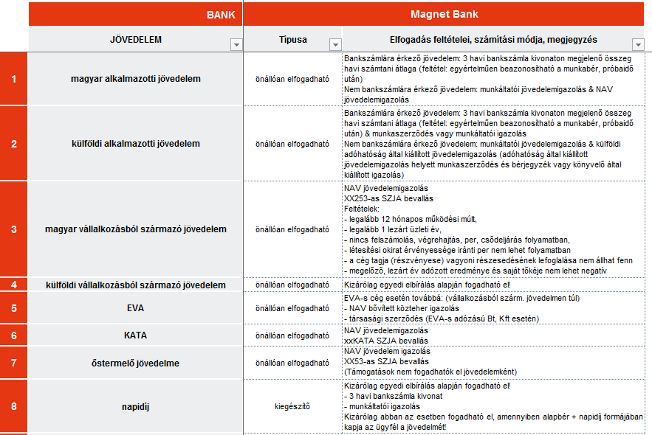
Elfogadható jövedelmek

Slide 32
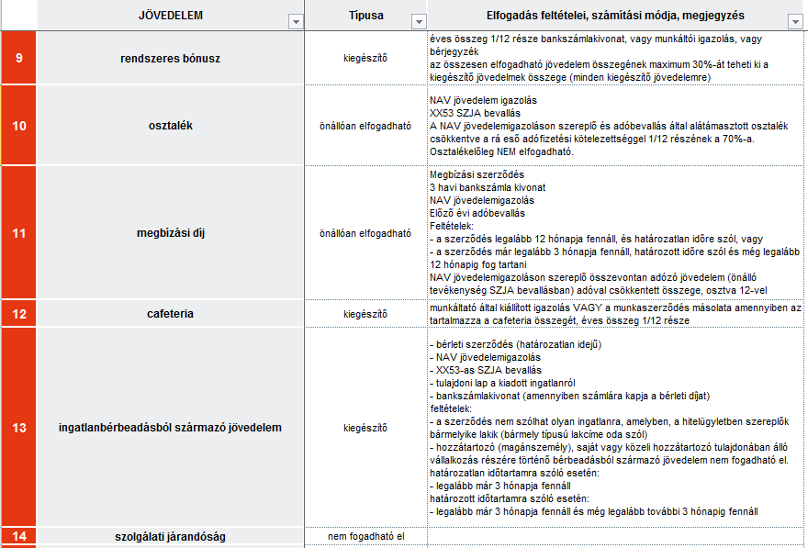
Elfogadható jövedelmek

Slide 33
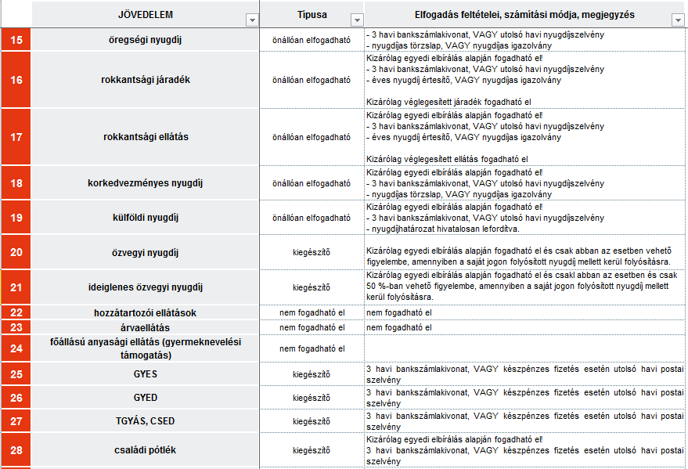
Elfogadható jövedelmek

Slide 34
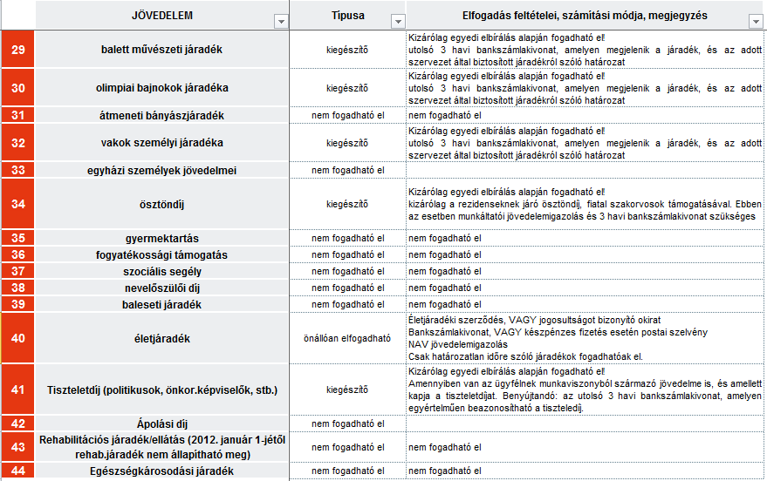
Elfogadható jövedelmek

Slide 35
Bankszámlacsomagok
Tudjuk, hogy anyagi lehetőségeink nem egyformák
Mindeközben a MagNet Bank egyik legfontosabb értéke az átlátható banki működés
Ezért Magyarországon egyedülállóan bevezettük a becsületkasszás havi díjat
A Becsületkassza lehetővé teszi lakossági ügyfeleink számára, hogy annyit fizessenek a számlavezetésért, amennyit jónak látnak
0 - 1 000 forint között választhatnak egy általuk méltányosnak tartott összeget számlavezetésükért cserébe
Számlatípusaink:
Általános: minimális számlaforgalmat bonyolító ügyfelek részére, 0 forintos számlavezetési díjjal
Csillag: átlagos számlaforgalmat bonyolító ügyfelek részére, akik kedvező díjak mellett maguk szeretnék megválasztani, mekkora számlavezetési díjat fizetnek – külön feltételek teljesítése nélkül!
Diamond: az egyik legkedvezőbb kondíciókkal rendelkező számlacsomagunk, amelyet bizonyos feltételek teljesítése mellett vehetnek igénybe ügyfeleink
Házhozszámla: online számlanyitás azon ügyfelek számára, akik nem szeretnek bankfiókba járni, és el szeretnék felejteni a papíralapú ügyintézést – jelentős kedvezmények mellett!
Alapszámla: a havi számlavezetési díj (jelenleg 1 665 Ft) megfizetése mellett díjmentesen igénybe vehetőek a vonatkozó jogszabályban meghatározott kedvezmények

Slide 36
Érdekes ügyletek
Szabadfelhasználású jelzáloghitel
Igény:
Hitelösszeg: 16.000.000 Ft
Futamidő: 180 hónap
JTM: 35,96%, LTV:48,93%
Hitelcél: nyaraló vásárlás
Fedezet:
Budakalász – külterületi ingatlan
Dokumentumok alapján az ingatlan vélhetően ÉMI engedéllyel rendelkezik, de az ügyfél az építés óta eltelt idő miatt nem tudja beszerezni
Ügyfél:
Egyéni ügyvédként dolgozik
Elvált két eltartottja van
A Jövedelem NAV jövedelemigazolás és adóbevallás alapján került meghatározásra
Az ingatlan értékbecslés igazolta a fedezeti ingatlan elfogadhatóságát, az eredetileg igényelt 16M Ft-os hitelösszeg csökkentésre került 14M Ft-ra.

Slide 37
Érdekes ügyletek
Lakásvásárlási hitel
Hitelösszeg: 20.000.000 Ft
Futamidő: 120 hónap
JTM: 13,19%, LTV: 72,02%
Hitelcél: új lakás vásárlás, az ügyfél kiadásra vásárolja az ingatlant
Ügyfél:
Egyedüli kötelezett az ügyben
Londonban dolgozik 2017.07.10. óta dolgozik határozatlan munkaviszonyban Croupier, Asztalfelügyelőként, korábban határozott szerződések.
Dokumentumok alapján ügyfél 2015 óta dolgozik Londonban. Évente 5-6 alkalommal jön haza
Jövedelem igazolás külföldi adóhatóság által kiállított dokumentum alapján
Buy to let – külföldi hivatalos dokumentumokkal alátámasztott jövedelem, max. 10 éves futamidővel lakáscélú hitelként elfogadható

Slide 38
Érdekes ügyletek
Lakásvásárlási hitel
Hitelösszeg: 15.375.000 Ft
Futamidő: 180 hónap
JTM: 32,89%, LTV: 74,64%
Hitelcél: használt lakás vásárlás
Fedezet:
Vásárlás után kiadási célra szánja az ügyfél
Ügyfél:
Olasz állampolgár, devizakülföldi
Jövedelme: Magyarországon egyéni vállalkozó + véglegesített olasz rokkantsági nyugdíj
A vállalkozói jövedelmét NAV jövedelemigazolás és adóbevallás alapján még az olasz nyugdíját külföldi nyugdíjhatározat alapján határoztuk meg.
Egyedi elbírálás alapján devizakülföldi, igazolt külföldi jövedelemmel elfogadható

Slide 39
Érdekes ügyletek
Hitelösszeg: 21.500.000 Ft / 300 hónap / törlesztés: 140.158 Ft
Adós: 2012.02.01. óta határozatlan munkaviszonyban fejlesztő mérnök.
Jövedelem 342.000 Ft
Adóstársak: szülők, jövedelmet nem igazolnak
Ügylettel kapcsolatos problémák:
Fedezeti ingatlan végrehajtás alatt áll, ezen terhet szeretnék kiváltani az ügyfelek, utána értékesíteni tervezik az ingatlant (korábban több sikertelen próbálkozás)
Végrehajtott hitelben vélhetően adós testvére és férje szerepeltek korábban
A kiváltandó követelés már egyszer értékesítésre került
Adós lejáratkor 76 szülők pedig 90 év fölött lennének
A fedezeti ingatlanon bejegyzett végrehajtási jog elutasítási indok

Slide 40
Érdekes ügyletek
Hitelkiváltás
Hitelösszeg:
Kiváltás: 9.900.000 Ft / 180 hónap / törlesztés: 80.760 Ft
Felújítás: 8.000.000 Ft / 180 hónap / törlesztés: 63.130 Ft
Adós: határozott munkaviszonyban dolgozó ápoló, mellette rokkant nyugdíjas
Adóstárs 1.: 2015.12.07. óta határozatlan munkaviszonyban adminisztrátor
Adóstárs 2.:2016.11.23. óta határozatlan munkaviszonyban operátor
Ügylettel kapcsolatos problémák:
Fedezeti ingatlan nem szerepel a banki település listán
Ügyfeleknek összesen 5 passzív KHR státuszú rendezett tartozásuk van és jelenleg is 5 kérelmet szeretnének kiváltani
Passzív státuszú korábbi hiteleiket a jelenleg kiváltandó hitelekből rendezték
Felújítási munkálatokban több felújításba nem tartozó munkálat pl.: kertépítés
Jövedelemmel bevont adósok esetében passzív KHR státusz elutasítási indok

Slide 41
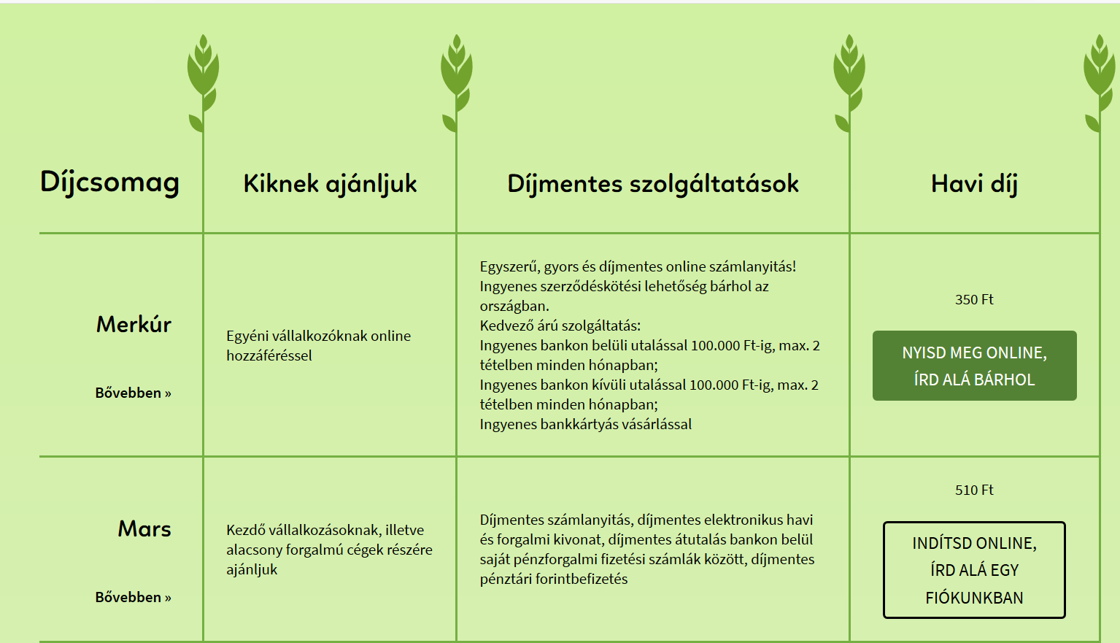
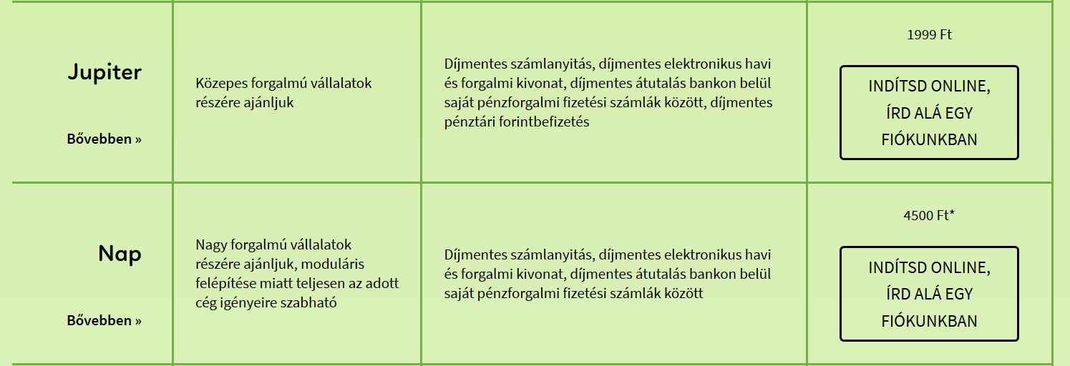
Mikro- és kisvállalati termékek

Slide 42
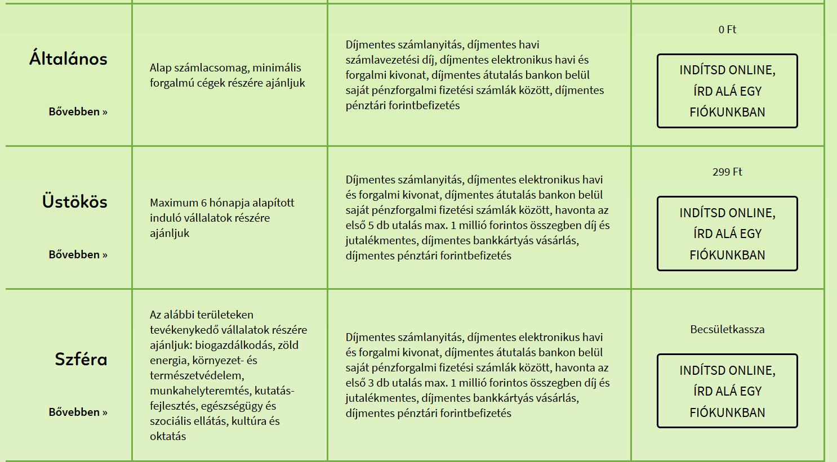
Mikro- és kisvállalati termékek

Slide 43
Kérdések

Slide 44
Hitelszerződést megelőző kötelező szóbeli tájékoztatás elemei
A jogszabály alapján minden ügyfelet szóban kötelezően tájékoztatni kell a következőkről:
az igényelhető hitel lehetséges összegéről,
a kamatozás módjáról (fix kamatozású, referencia-kamatlábhoz kötött, vagy kamatperiódusokban rögzített) és a kamat módosításának lehetőségéről,
a reprezentatívnak tekinthető teljes hiteldíj mutatóról,
a törlesztő részletek összegéről és a törlesztés gyakoriságáról, valamint
a hitel választható futamidejéről.
A fogyasztó lehetőségeinek felmérése érdekében tájékoztatást kell adni:
a jövedelemarányos törlesztő részlet mutatóról,
a havi nettó jövedelem igazolásának módjáról,
a havi adósságszolgálat számításának módjáról,
ingatlanra alapított jelzálogjog fedezete mellett vagy gépjármű vásárlására nyújtandó hitelnél a kitettség értékére vonatkozó előírásról.
Kamattípustól függően az alábbiakról kell tájékoztatni:

Slide 45
Hitelszerződést megelőző kötelező szóbeli tájékoztatás elemei
Deviza alapú hitelszerződés esetén a következőkről kell tájékoztatni:
Az árfolyamkockázatot a fogyasztó viseli, így a kamat változatlansága esetén is a törlesztő részlet annyi százalékkal változhat (növekedhet vagy csökkenhet), amennyivel az adott deviza Fhtv. 21/B. §-a szerint meghatározott árfolyama változik.
A fogyasztónak a hitelszerződés megkötésekor felelősen kell eljárnia, felelős döntést kell hoznia. Ezért fel kell hívni a figyelmet arra, hogy
az ügyfél kizárólag alaposan áttanulmányozott és megértett hitelszerződést írjon alá,
az ügyfél pénzügyi teljesítőképességének romlása, pl. a rendszeres jövedelmének csökkenése vagy más rendkívüli kiadás felmerülése nem mentesíti a hitelszerződésben foglaltak teljesítése alól,
fizetési nehézség esetén az ügyfél mielőbb tájékoztassa a bankot, annak érdekében, hogy a hitelszerződés felmondásának megelőzése érdekében lehetőség legyen a közös megoldás keresésére,
a lejárt tartozás esetén a szerződésben meghatározott késedelmi kamat kerül felszámításra,
nem szerződésszerű teljesítés esetén a bank a hitelszerződést azonnali hatállyal felmondhatja, amivel a teljes tartozás lejárttá és egy összegben esedékessé válik, illetve a bank a tartozás meg nem fizetése esetén a biztosítékok érvényesítésére jogosult,
a bank által felmondott hitelszerződésből eredő tartozások érvényesítésének költségei is a fogyasztót terhelik, valamint - ha a biztosíték nem elegendő a tartozás rendezésére – az ügyfél jövedelmére, más vagyontárgyára is végrehajtás foganatosítható.
Az ügyfél aláírásával igazolja, hogy megkapta a szóbeli tájékoztatást.

Slide 46
Kötelező tájékoztatás elemei
...el kell mondani az ügyfélnek:
Hirdetmény!!!
Jelzálog hitel
törlesztő részlet összege, futamidő
törlesztő részlet tartalma (tőke, kamat, admin díj)
kamatperiódus
fizetendő díjak:
kamat mértéke (hogyan, mikor változhat)
adminisztrációs díj mértéke (ha van)
Egyéb költségek( földhivatali eljárás, tulajdoni lap, közjegyzői díj, értékbecslési díj stb…)
THM mértéke
előtörlesztés lehetősége, díja
Kamatkedvezmény feltételei

Slide 47
Compliance

Slide 48
Csalás megelőzés
Minden olyan intellektuális visszaélés, amelyet jogtalan vagyoni haszonszerzés céljából, a Bankcsoport folyamatainak, eszközeinek felhasználásával vagy kijátszásával, a Bankcsoport vagy a Bankcsoport ügyfele kárára követnek el.
Számlanyitás/számlavezetés esetében:
hamis adatokat felhasználva
adatokat, okiratokat hamisítva
más személy közreműködésével vagy anélkül
a rendszer, illetve a folyamatok hiányosságainak ismeretében és azt kihasználva
belső vagy a megfelelő ismeretekkel és jogosultságokkal rendelkező személlyel esetleg összejátszva hitelt igényel
Hitelezés esetében:
hamis adatokat felhasználva
adatokat, okiratokat hamisítva
más személy közreműködésével vagy anélkül
a rendszer illetve a folyamatok hiányosságainak ismeretében és azt kihasználva
belső vagy a megfelelő ismeretekkel és jogosultságokkal rendelkező személlyel esetleg összejátszva hitelt igényel
Csalás gyanú esetén haladéktalanul tájékoztatni kell a MagNet Bank partneri kapcsolattartóját!

Slide 49
Csalás megelőzés
Csalási szándékok irányulhatnak:
Ügyfél adatokra
Benyújtott dokumentációra
Csalási szándék résztvevői lehetnek:
Ügyfél
Munkavállaló: értékesítő, ügyintéző – BELSŐ ÉRINTETTSÉG
„Külsős” szereplő (külsős munkatárs, vagy más szerződéses jogviszonyban álló személy)
A Bankcsoporttal szerződéses kapcsolatban nem álló személy
Fentiek különböző kombinációja
TILOS
folyamatoktól eltérő befogadási, hiteligénylési folyamatban részt venni
minden olyan magatartás, amely a bank megtévesztésére szolgál
az ügyfél távollétében, tudta nélkül, de akár tudtával, hozzátartozója általi kezdeményezésre hiteligénylést kezdeményezni!
a hiteligénylő lapon a valóságtól eltérő adatot feltüntetni, vagy az ügyfelet ilyen adat megadására bíztatni!
az ügyfél tájékoztatásra vonatkozó szabályoktól eltérő tájékoztatás adni!
Szankciók
A csalásban érintettek körétől függően a szerződés felmondása vagy az értékesítési folyamatban dolgozó kolléga kizárása is lehet a végső döntés.
A bank fenntartja a jogot, hogy amennyiben a csalásban való közreműködés bizonyított, akkor kártérítést követeljen az okozott kár mértékéig.

Slide 50
Csalás megelőzés
Csalási szándék előjelei
Ügyfél személyében mutatkozó csalás gyanús jelek
Megjelenése, viselkedése
az ügyfél intellektusával, foglalkozásával nem összeegyeztethető (esetekben: ápolatlan) megjelenés
az ügyfél gyanús viselkedése, rosszhiszeműségére utaló jelek vagy információk
túlzott bizalmatlanság vagy ennek ellenkezőjeként a „bratyizás”, jól értesültség
Lakókörnyezete
jövedelemmel nem szinkronizáló minőségű lakókörnyezet
Munkahelyi környezet
folyik-e munkatevékenység
a munkahely környezete összeegyeztethető-e a tevékenységi körrel
Az ügylet egyéb körülményeiben
„Stromanos” ügylet, jellemzője:
nem számítanak neki a kondíciók nem érdeklődik irántuk
a dokumentumok kitöltése során a számlatulajdonos nem aktív
a kísérő aktívan közreműködik (láthatóan nem családtag)
helyette - vagy erős ráhatással bírva- intézik

Slide 51
A pénzmosás
A pénzmosás azt a tevékenységet jelenti, melynek során szabadságvesztéssel büntetendő cselekmény elkövetéséből származó dolgot az eredetének leplezése céljából gazdasági tevékenység gyakorlása során felhasználják, a dologgal összefüggésben bármilyen pénzügyi vagy bankműveletet végeznek. Ez a bűntett 5 évig terjedő szabadságvesztéssel büntetendő.
A pénzmosás célja:
Illegális tevékenységből (bűncselekmény) származó jövedelem eredetének leplezése
A pénzmosás veszélyei:
Rajta keresztül a bűnözők illegális tevékenységüket fenn tudják tartani és bővíteni.
Lerombolja a pénzintézetek feddhetetlenségébe vetett bizalmat.
Pénzügyi instabilitást eredményez és veszélyezteti a nemzeti gazdaságokat.
A pénzmosás jellemzői:
szervezett bűnözéshez kapcsolható (kábítószer kereskedelem, prostitúció, adócsalás)
hatalmas összegek forognak
nem profitorientált, jelentős veszteségeket (kb 50 %) is elviselő folyamat
szakaszos folyamat (3)
Pénzmosás megelőzéséről szóló 2007. évi CXXXVI. tv
bankok alkalmazottainak, ügynökeinek kötelezettségét rögzíti

Slide 52
A pénzmosás megelőzése
1. AZONOSÍTÁS
a.) ügyféllel személyesen kell találkozni
b.) Azonosító okmány elkérése
személyi igazolvány, vagy útlevél, vagy vezetői engedély (kizárólag kártya formátumú)
+ lakcímkártya (ha van)
c.) Okmányok ellenőrzése:
Érvényességi idő ellenőrzése (ha van),
Sérülés mentesség ellenőrzése (törött / hiányos / piszkos…)
Az eljáró személy tulajdonát képzi-e (fénykép ellenőrzés ha van)
Megfelelő biztonsági elemeket tartalmazza
Nem elfogadható:
Szkennelt / fénymásolt okmány, még akkor sem, ha közjegyző által hitelesített
2.) IRATOK HIÁNYTALAN TOVÁBBÍTÁSA
A pénzmosási törvény előírja, hogy a Banknak az ügylettel kapcsolatos iratokat 8 évig meg kell őriznie (Pmt. 28 § (1) bek .)
3.) GYANÚS KÖRÜLMÉNYEK HALADÉKTALAN JELZÉSE
azonosítás során az ügyfél irataihoz kétség fűződik
csalással kapcsolatos információ merül fel
pénzmosás gyanúja merül fel

